Slide 1

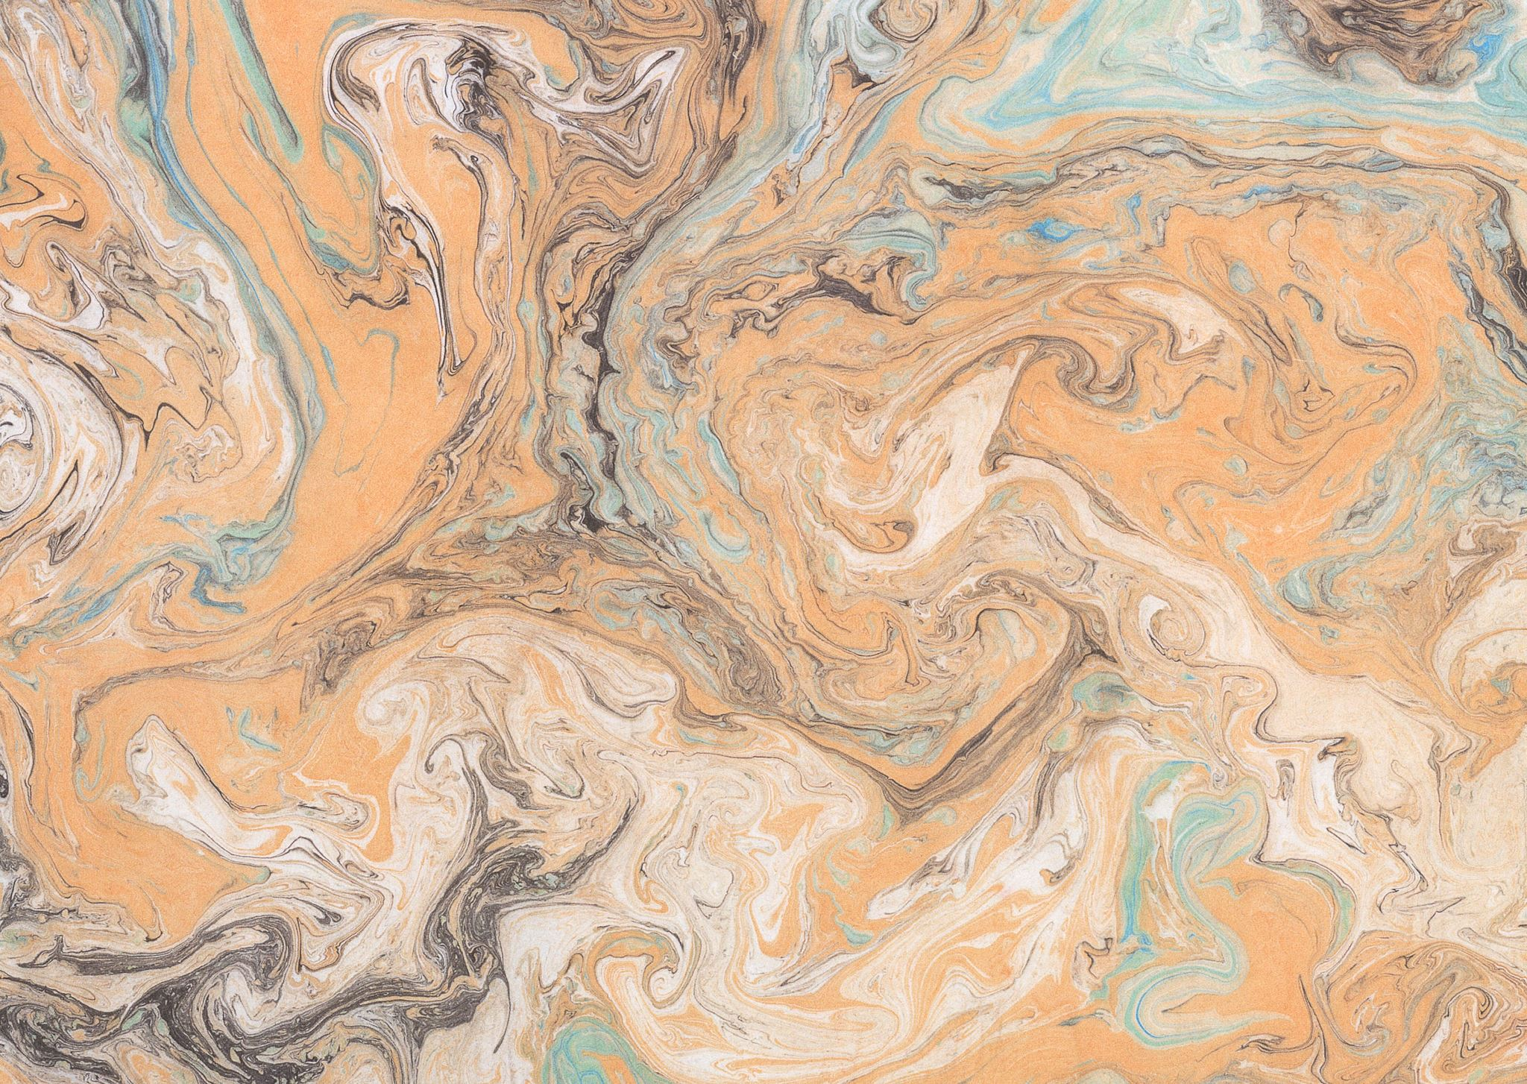
Презентацію до уроку підготувала: вчитель початкових класів Красноградського ліцею № 4 Красноградської міської ради
Харківської області
Українська література
5 клас
05 лютого 2024р.

Slide 2
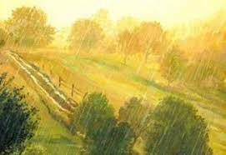
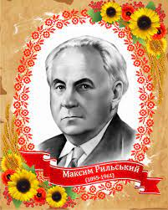
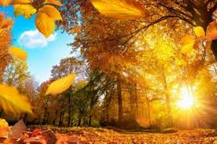
Пейзаж у поезіях М. Рильського «Дощ» та
«Осінь-маляр із палітрою пишною…»
Тема уроку:

Slide 3
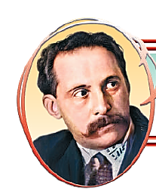
МАКСИМ РИЛЬСЬКИЙ
(1895–1964)
Блакиті української тепло.
Любовю серце зроджене було,
Як пісня – чесне,
як бджола - завзяте. Дмитро Павличко

Slide 4
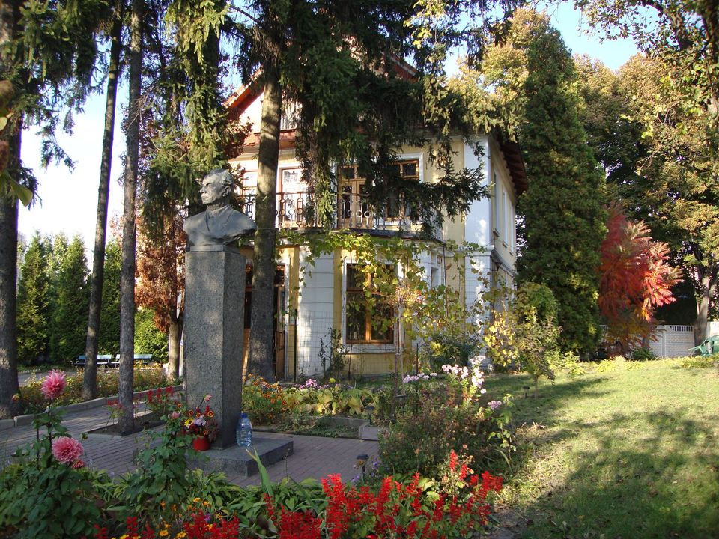
Будинок у с. Романівка, де 18 березня 1895 року народився М.Рильський
Максим Рильський
народився в м. Києві
в 1895 р.

Slide 5
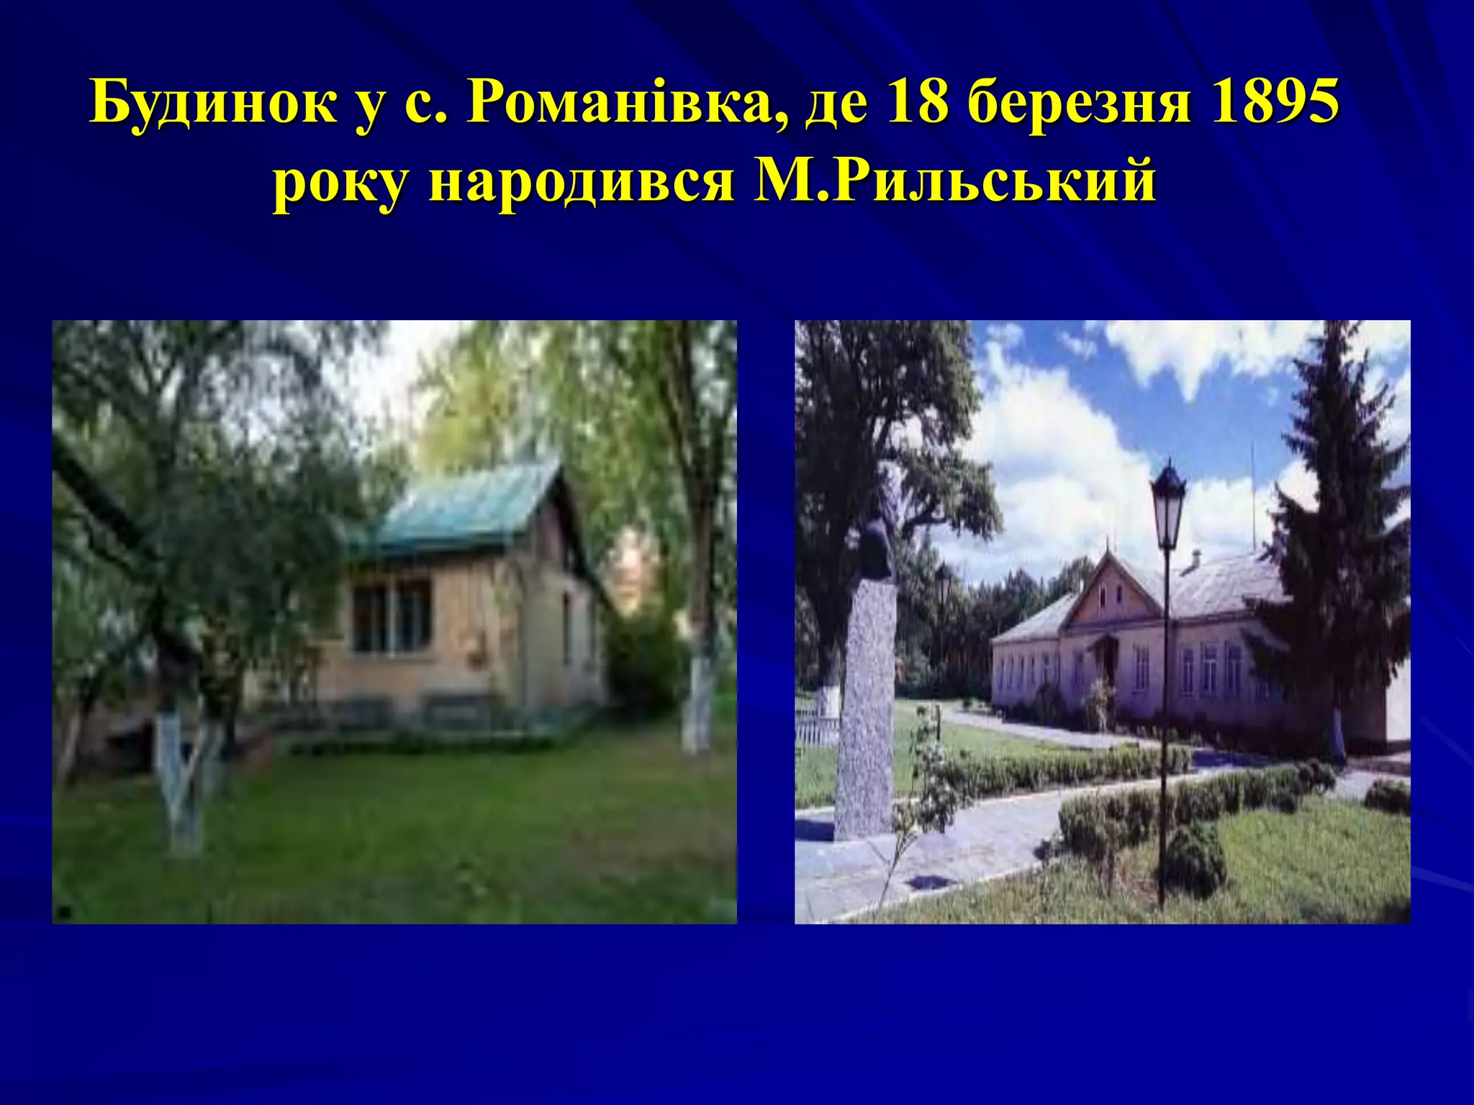
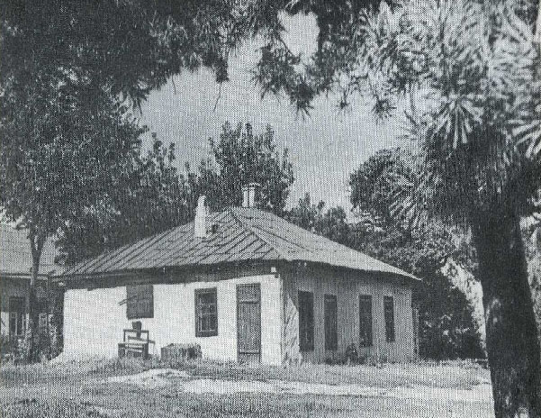
Будинок у с. Романівка, де 18 березня 1895 року народився М.Рильський
В автобіографічній розповіді Із давніх літ М. Рильський з теплотою згадував Романівку, що на Житомирщині.
Саме тут він почав пізнавати світ як таємничу, ледве розгорнуту книгу.
Будинок Рильських у Романівці

Slide 6
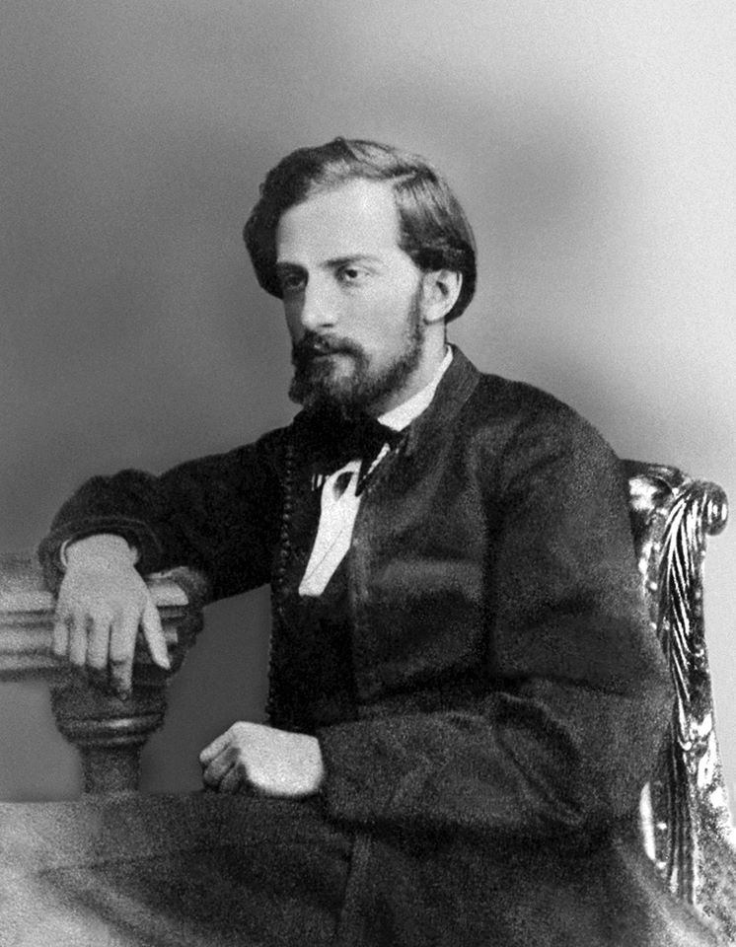
Батько поета Тадей Рильський був ученим - етнографом, досліджував культуру й побут українського народу.

Slide 7
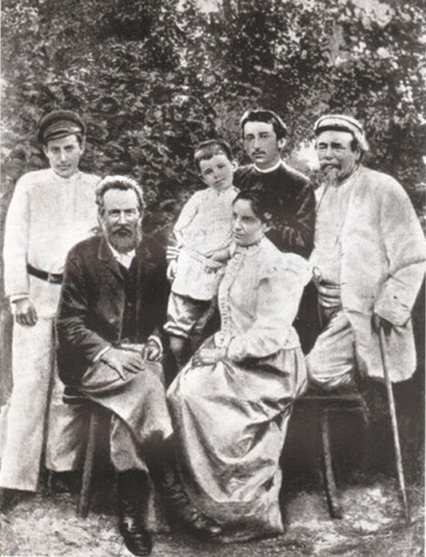
Мати Меланія була простою селянкою.
Цікаво, що писати й читати її, як і Максима, навчив Тадей.
Родина Рильських, зліва направо: Богдан, Тадей, Максим, Меланія, Іван та друг сім’ї

Slide 8
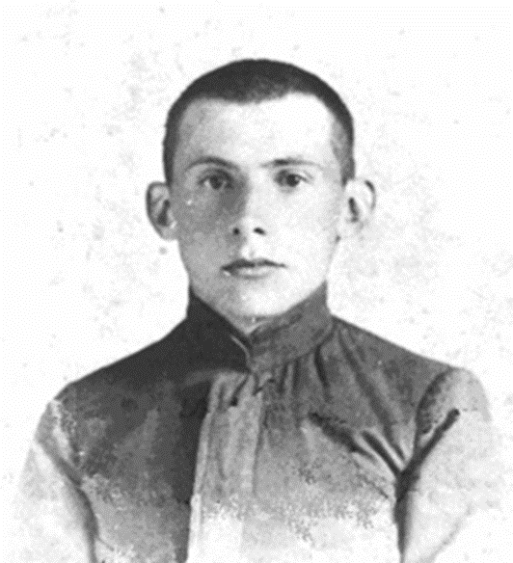
Максим спершу навчався в домашніх умовах, потім у приватній гімназії в Києві.
У 1915—1918 роках навчався на медичному факультеті Київського університету Св.Володимира, потім на історико-філологічному факультеті Народного університету в Києві, заснованому за гетьмана Павла Скоропадського, але жодного з них не закінчив.
Займався самоосвітою, вивченням мов.

Slide 9
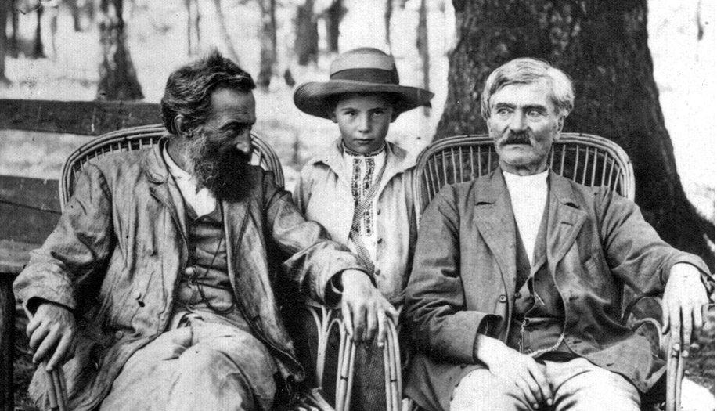
Ім’я майбутньому поетові батько вибирав разом зі своїми друзями —композитором М. Лисенком і професором історії та археології В. Антоновичем.
Назвали хлопчика на честь улюбленого народного героя Максима Залізняка.
Тадей Рильський (ліворуч) із сином Максимом та Володимиром Антоновичем

Slide 10
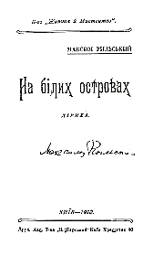
Писати вірші М. Рильський почав рано. Перша збірка поезій «На білих островах» побачила світ, коли Максимові було лише п’ятнадцять років.
Він відомий у літературі не тільки як лірик, а і як талановитий перекладач.
Упродовж навчання в школі ви прочитаєте багато творів із зарубіжної літератури, перекладених цим поетом.

Slide 11
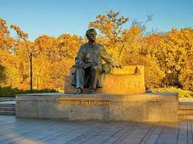
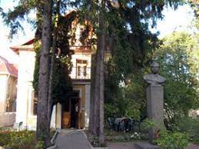
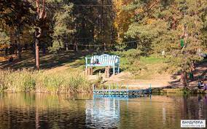
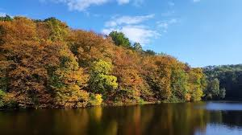
М. Рильський любив працювати серед природи, тому й оселився в м. Києві під шатами Голосіївського лісу.
Він навіть написав поетичну збірку з промовистою назвою «Голосіївська осінь». Нині частина цього лісу має назву Голосіївський парк імені М. Рильського.

Slide 12

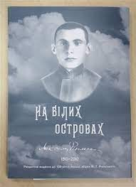

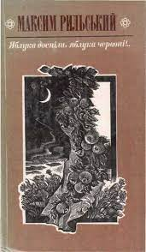


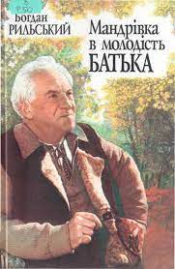
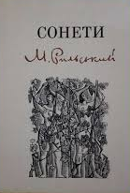

Slide 13


Slide 14


ДОЩ
Благодатний, довгожданий,
Дивним сяйвом осіянний,
Золотий вечірній гість
Впав бадьоро, свіжо, дзвінко
На закурені будинки
Зголоднілих передмість.
Відкривай гарячі груди,
Мати-земле! Дощ остудить,
Оживить і запліднить, —
І пшеницею, й ячменем,
Буйним повівом зеленим
Білі села звеселить.

Slide 15


Slide 16
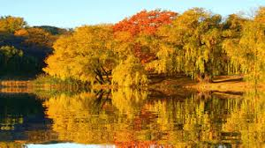
«ОСІНЬ-МАЛЯР ІЗ ПАЛІТРОЮ ПИШНОЮ...»
Осінь-маляр із палітрою пишною
тихо в небі кружляє,
осипає красою розкішною.
Там розсипа вона роси сріблисті,
Там тумани розливає,
Ліс одягає у шати барвисті.
Ліс обливає кольорами дивними,
Ніжно сміється до вітру,
Грає цілунками з ним переливними.
Фарби рожеві, злотисті, червоні,
Срібно-блакитне повітря…
Ніжні осінні пісні тиходзвонні!

Slide 17
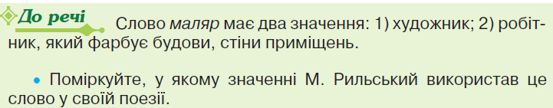
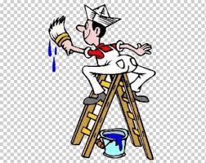
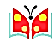
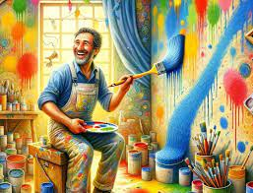
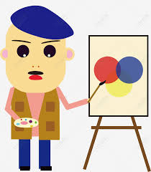


Slide 18
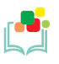
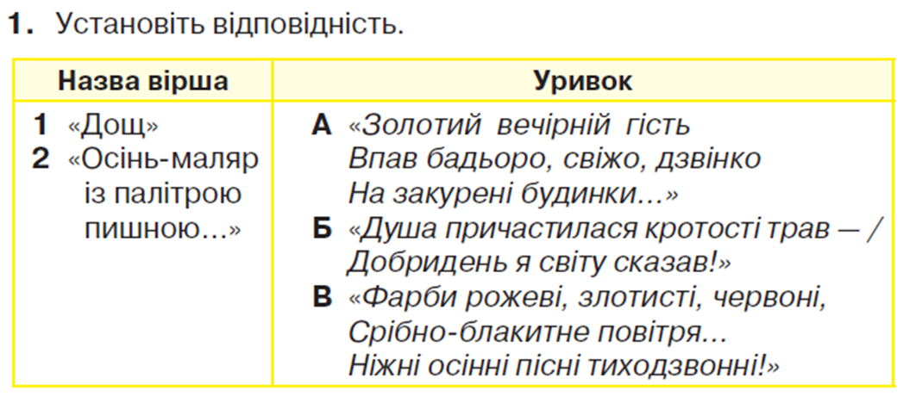

Slide 19
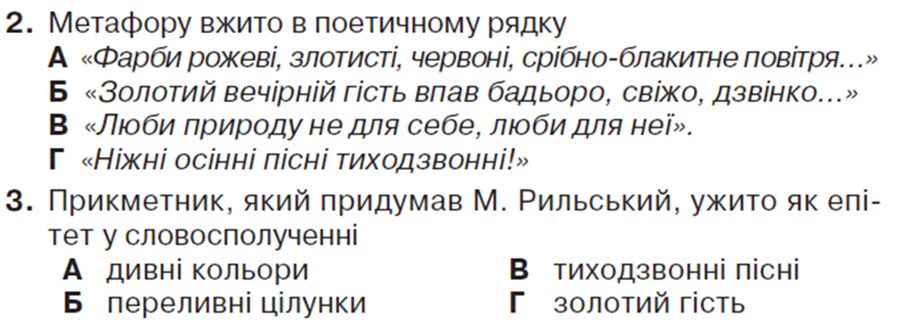





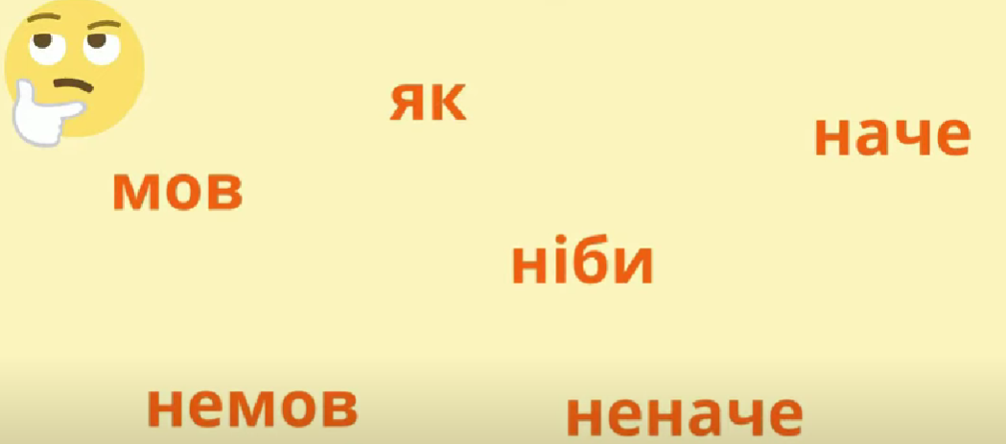


Slide 20
Вдома:
1) Виразно читати вірші с. 136-137
2) Напишіть невеликий роздум на тему «Чому природу треба берегти?» (4–5 речень).
3) Намалюйте ілюстрацію до вірша М. Рильського «Дощ» (за бажанням).

Slide 21
Використана література: ілюстраційний матеріал з мережі інтернет малюнки і відео: (https://youtu.be/j0-jnTkLuiw, https://youtu.be/yrnKDEm2vdU ) та підручник з Української літератури для 5-го кл. закладів загальної середньої освіти /Авраменко О. 2022 р

